Slide 1
NHIỆT LIỆT CHÀO MỪNG QUÝ THẦY CÔ
VỀ DỰ GIỜ THĂM LỚP
TOÁN – Lớp 1
Bài 10: PHÉP CỘNG TRONG PHẠM VI 10
( TIẾT 2)
Giáo viên : Đào Thị Hương
Trường : Tiểu học & THCS Trường Thành – An Lão
Năm học: 2023 - 2024

Slide 3
1 + 1 =
2 + 3 =

Slide 4
+
6
5 + 1 =
?
1 + 5 =
6

Slide 5
6
6

Slide 6
6

Slide 7
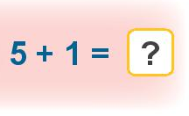
6
6
6
6
6

Slide 8
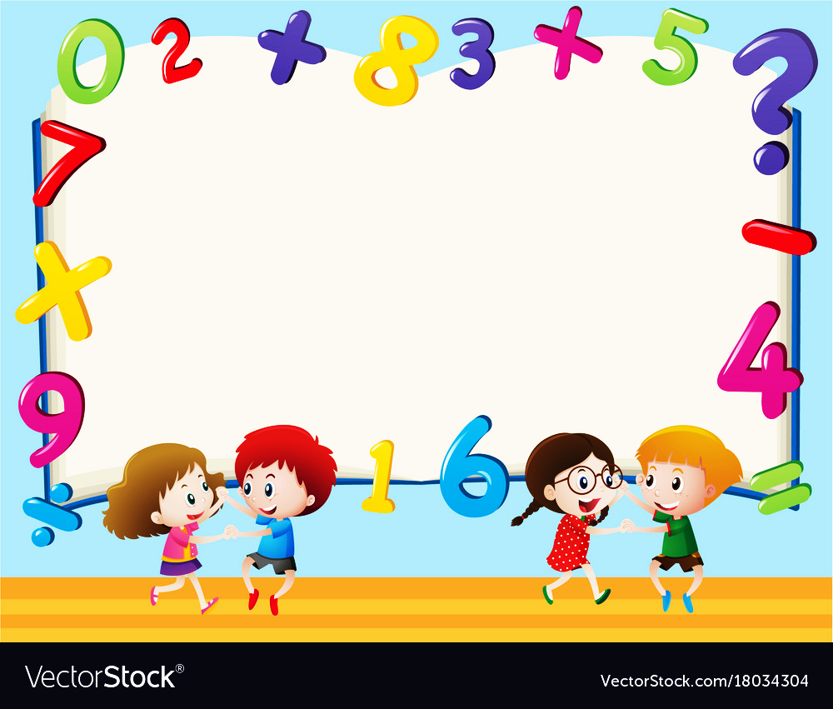
Pheùp coäng trong phaïm vi 10
Tieát 2

Slide 9
Bài 2 : Tính nhẩm
1 + 1 = 2
1 + 2 = 3
1 + 5 = 6
2 + 1 = 3
1 + 3 = 4
2 + 3 = 5
3 + 1 = 4
1 + 4 = 5
4 + 2 = 6

Slide 10
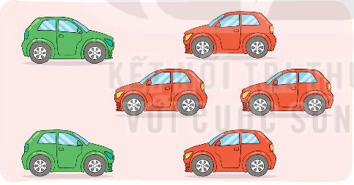
1
4
3
5
2
6

Slide 11
1
2
2
1

